Slide 1
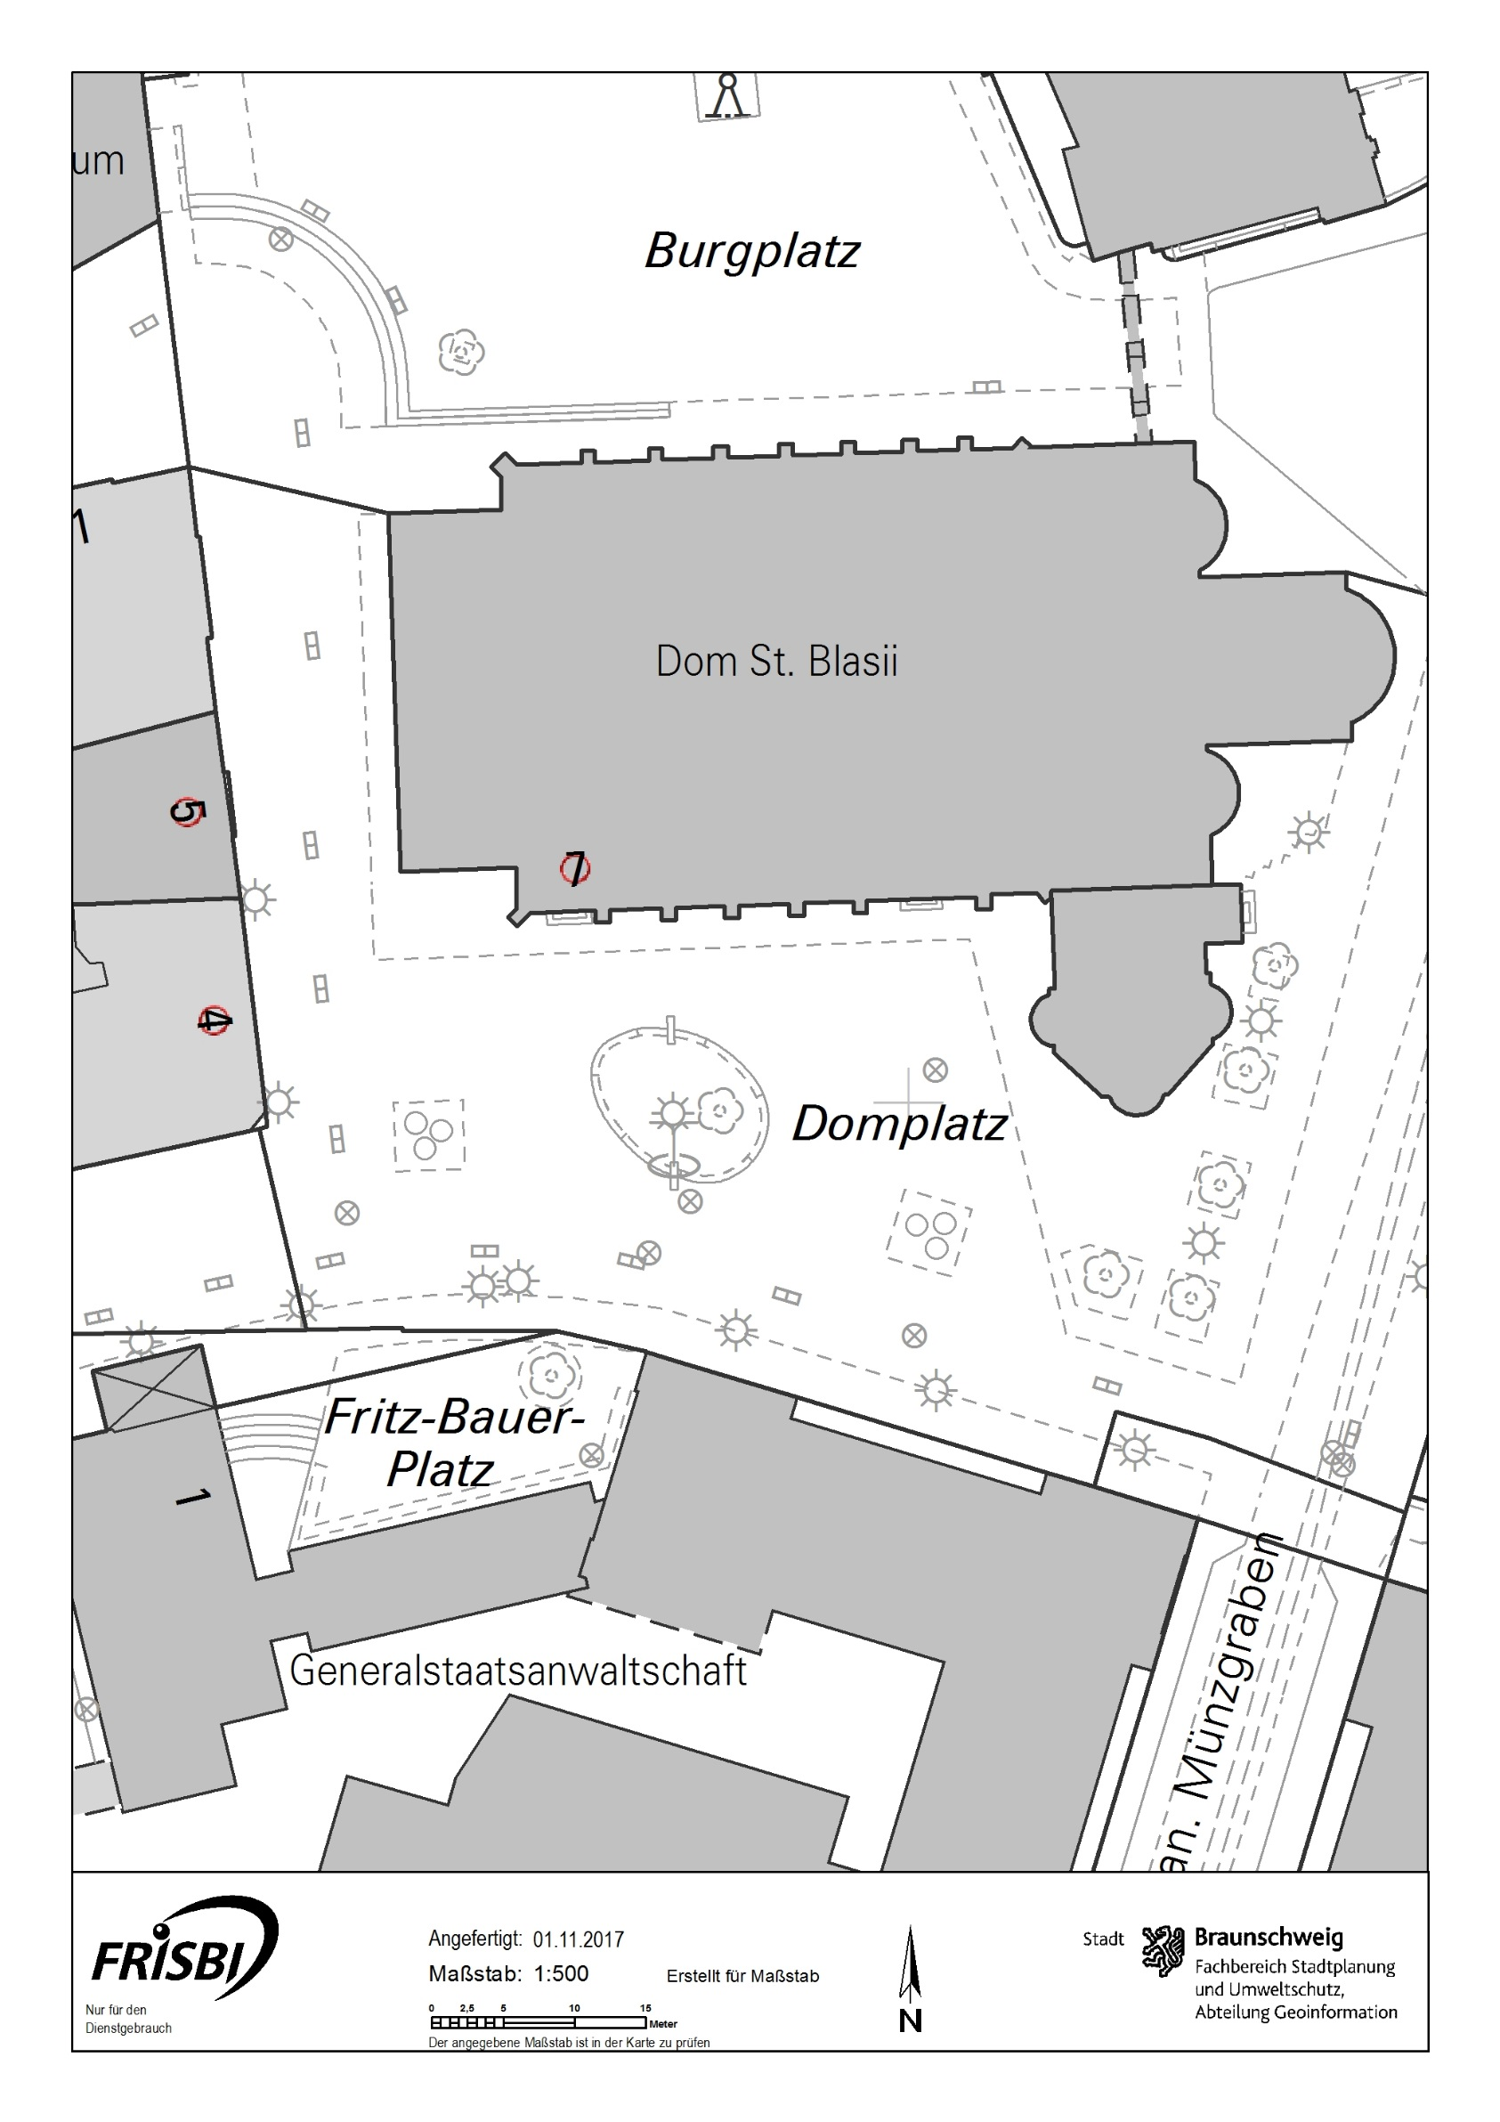
Veranstalter: | Karussell (6 m Durchmesser) Auftrittsfläche (6 x 6 m) Präsentationsfläche (15 x 7 m) Präsentationsfläche (5 x 3 m) Stand (6 x 4 m) Infostand (6 x 4 m) Präsentationsfläche (Durchmesser 8m) Präsentationsfläche (7 x 10 m) Strom
Projektname / Modulname:
Maßstab: 1 : 500 @DIN A4
Planungsstand:
Flächen für die Feuerwehr
8,5 m
3m
4
3
6
8
1
2
5
7
10,5 m Kurvenradius
3m
Flächen für die Feuerwehr
Fläche zwingend freihalten
Nutzbare Fläche
im Abstand von 8,5 m ab Fassade dürfen keine festen Aufbauten stehen
Definition: Stühle, Tische, Sonnenschirme etc. müssen in kürzester Zeit zu entfernen sein, ohne besondere Hilfsmittel
Hydrant 1 m Ø frei halten

